Slide 1




Чемпионат по машинному обучению
Прогнозирование статуса студента
Участник: Вячеслав Корнейчук

Slide 2
Задача: предсказать будущий потенциальный статус студента на основе данных о нескольких тысячах студентов.
ПРИЗНАКИ:
ЦЕЛЕВОЙ ПРИЗНАК:
ID
Код_группы
Год_Поступления
Пол
Основания
Изучаемый_Язык
Дата_Рождения
Уч_Заведение
Где_Находится_УЗ
Год_Окончания_УЗ
Пособие
Страна_ПП
Регион_ПП
Город_ПП
Общежитие
Наличие_Матери
Наличие_Отца
Страна_Родители
Опекунство
Село
Иностранец
КодФакультета
СрБаллАттестата
Статус:
  1 – ушел в академический отпуск
  4 – закончил обучение
  3 – отчислен
  5 – призван в армию
МЕТРИКА КАЧЕСТВА:
F1-мера

Slide 3
Использованные данные
ЧИСЛОВЫЕ ПРИЗНАКИ
КАТЕГОРИАЛЬНЫЕ ПРИЗНАКИ
СГЕНЕРИРОВАНННЫЕ ПРИЗНАКИ
ID
Код_группы
Год_Поступления
Дата_Рождения – исп. год рождения
Год_Окончания_УЗ
Пособие – константный признак
Общежитие
Наличие_Матери – не использовался
Наличие_Отца – не использовался
Опекунство – не использовался
Село
Иностранец
КодФакультета
СрБаллАттестата – приведён к пятибальной оценке
Пол
Основания
Изучаемый_Язык
Уч_Заведение – университет/ СОШ/ПТУ/ другие
Где_Находится_УЗ – алтай/другой
Страна_ПП
Регион_ПП– не использовался
Город_ПП– не использовался
Страна_Родители
Количество студентов в группе
Количество студентов на факультете
1-я часть кода группы
2-я часть кода группы
Лет между окончанием УЗ и поступлением
Возраст поступления
Родители иностранцы

Slide 4
ПОСТРОЕНИЕ МОДЕЛИ
Модели:
Лучшая модель:
CatBoost
LightGBM
XGBoost
RandomForest
Stacking(CatBoost, RandomForest, LogisticRegression)
Baging(CatBoost, LightGBM, XGBoost)
CatBoostClassifier
learning_rate=0.28
leaf_reg=18
depth=7
iterations=500
auto_class_weights='SqrtBalanced'
F1=0.799 на открытой части тестового датасета(Бэгинг дал прибавку 0.0002)

Slide 5
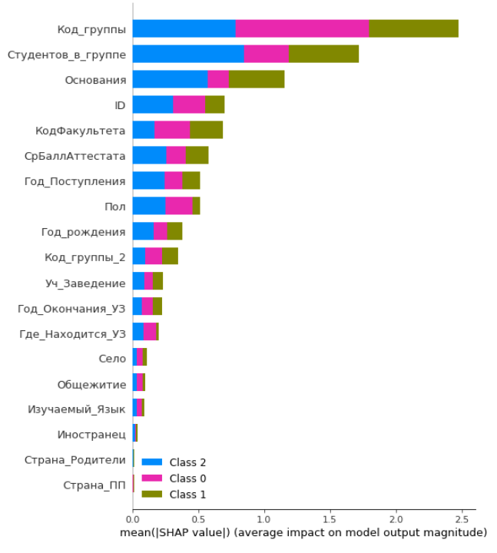
Анализ результата
Признаками, внёсшими наибольший вклад в качество модели являются: `Код группы`, `Количество студентов в группе` и `Основания поступления`.
`Средний балл аттестата`, оказался, не так важен.
Существенную прибавку качества модели удалось получить за счёт добавления сгенерированных признаков `Количество студентов в группе` и `Код_группы_2`. Судя по всему, количество студентов в группе действительно влияет на статус студента.

Slide 6
Спасибо за внимание
Вячеслав Корнейчук
mail: Korneichuk-v-n@yandex.ru
telegram: https://t.me/SlavianinKo

